Slide 1

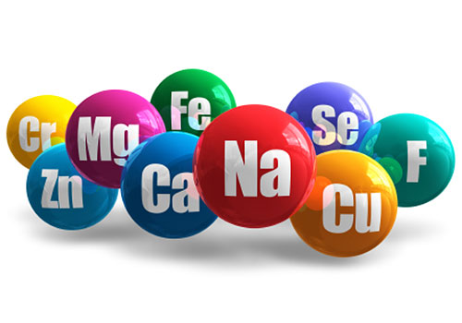
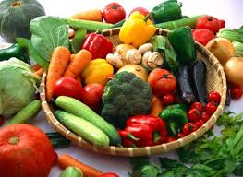
Gıda Kimyası
Mühendislik Mimarlık Fakültesi
Gıda Mühendisliği Bölümü
Prof. Dr. Farhan ALFİN

Slide 2
Giriş
İnsan, hayvan ve bitki organizmasını oluşturan organik ve anorganik (inorganik, mineral) maddeler belirli bazı elementlerden oluşur.
Bunlara biyoelementler denilmekte olup başlıca biyoelementler şunlardır; C, H, O, N, S, P, Na, K, Ca, Mg, Fe, Cl, I, Co, Mn, Mo, Br, F, Zn, Cu.
Bütün bu elementlerin ilk ve esas kaynaklan doğadaki anorganik maddelerin elementleridir.

Slide 3
Giriş
Bitkiler tarafından bu anorganik maddelerin C, H, O, N, S … vb. elementleri, karbonhidrat, protein, lipid, hormon gibi organik maddelere çevrilir.
İnsan ve hayvan vücudunda çeşitli metabolizma faaliyetlerinde kullanılan bu organik maddeler, tekrar H₂0, CO₂, HCO₃, SO₄, NH₄ gibi anorganik maddelere (veya elementlere) dönüşür.

Slide 4
Giriş
İnsan vücudunda anorganik elementler türlerine göre iyonlar (Na⁺, K⁺, CI⁻, HCO₃⁻, SO₄⁻, fosfatlar), anorganik bileşikler (Ca⁺⁺, Mg⁺⁺ vb.) ve kompleksler oluşturmuş (en büyük miktar ve önemli kompleks oluşumunu ağır metaller Fe, Co vb. verir) bileşikler haldedirler.
Doğada l00’ü aşkın anorganik element bulunmakla birlikte yaklaşık olarak 20-25 tanesi yaşam için elzem olup canlı hücrelerde yer alır.

Slide 5
Giriş
İyonların en önemli görevi farmakolojik ve biyokimyasal (asit-baz dengesinde, sinir-kas sisteminin uyanlabilmesinde, vücutta sıvı dengesinin korunmasmda, normal pH'nm devamında vb.) etkiler göstermektir.
Örneğin Na ve K elementleri sinir sistemine etkilidir.
Erimez anorganik bileşikler de destek doku (kemik ve diş gibi) oluşturmaya yarar.
İnsan iskeleti yaklaşık %50 oranında inorganik madde içermektedir.

Slide 6
Giriş
Kompleks halinde olanların görevleri arasında ise hemoglobindeki O₂ bağlama, enzimlerin prostetik grubu olarak kataliz (Fe, Cu gibi) yapma vardır.
Örneğin amilaz enziminin aktive olabilmesi için sodyum gereklidir.
Diğer bazı enzimleri Zn, Ca, Mn, Sn, Co, Mg gibi elementler aktive eder.
Başta Ca ve S olmak üzere çeşitli elementler proteinlerin yapısında ve sentezinde yer alır.

Slide 7
Giriş
Ayrıca beslenme değerleri henüz yeterince bilinmeyen elementler de bulunur.
Bütün bunların sonucu olarak, mineral maddeler yaşam için gereklidir.
Bu arada, protein, karbonhidrat ve yağ molekülleri vücutta yandıklarında (oksidasyona uğradıklarında) enerji verirken, mineral maddeler ise akalorik (enerji vermeyen) gıda bileşeni grubuna girer.

Slide 8
Giriş
Çizelge 6.1 'de insan vücudunun mineral madde bileşimi verilmiştir.
Çizelge 6.1. İnsan Vücudunun Mineral Madde Bileşimi
Element | Miktar (g/kg) | Element | Miktar (mg/kg)
Kalsiyum | 10-20 | Demir | 70- 100
Fosfor | 6-12 | Çinko | 20- 30
Potasyum | 2-2,5 | Bakır | 1,5- 2,5
Sodyum | 1-1,5 | Mangan | 0,15-0,3
Klor | 1-1,2 | İyot | 0,1 - 0,2
Magnezyum | 0,4-0,5 | Molibden | 0,1

Slide 9
Giriş
Dokularda kilogramda gram olarak bulunan elementlere major veya makro elementler, miligram olarak bulunanlara ise iz elementler denir.
İnsan, mineral madde ihtiyacını bitkisel ve hayvansal kaynaklı gıdalarla karşılar.
Gıdaların bileşiminde yer alan mineral maddeler (anorganik) büyük ve karmaşık bir element grubunu kapsar.

Slide 10
Giriş
Mineral maddeler gıdaların besleyici değerlerini önemli ölçüde artırırlar.
Bitkisel ve hayvansal gıdalarda bulunan mineral maddelerin birçoğu insanlar için gereklidir.
Ancak bazıları, özellikle eser elementler, fazla miktarlarda almadıklarında sağlığa zararlıdır.
Bu bölümün konusu içerisine arsenik, cıva, kurşun gibi toksik elementler dahil edilmemiştir.

Slide 11
Gıdalarda Mineral Maddelerin Varlığı
Bitkiler ihtiyaç duydukları mineral maddeleri topraktan karşılar.
Hayvansal organizmalar ise gerekli mineral maddeleri bitkisel gıdalar veya direkt tuz ilavesi ile alır.
Bitkiler için su ve toprağın bileşimi, hayvanlar için de yine su ve ayrıca yemin özelliği mineral madde profilini ve miktarını değiştirebilen en önemli faktörlerdir.
Çizelge 6.2'de bazı gıdalardaki toplam mineral madde miktarları verilmiştir.

Slide 12
Gıdalarda Mineral Maddelerin Varlığı
Gıdanın mineral madde içeriği öncelikle ifade edilmelidir ki, o gıdanın üretildiği hammaddeden kaynaklanmaktadır.
Çizelge 6.2. Bazı Gıdaların Toplam Mineral Miktarları
Gıda | Mineral madde (%) | Gıda | Mineral madde (%)
Edam peyniri | 5,10 | Sığır eti | 1,00
Kaz karaciğeri | 2,75 | İnek sütü | 0,75
Ispanak | 1,87 | Çilek | 0,75
Yulaf unu | 1,65 | Horoz mantarı | 0,66
Morina balığı | 1,30 | Buğday unu | 0,46
Turp lahanası | 1,02

Slide 13
Gıdalarda Mineral Maddelerin Varlığı
Gıdaların mineral içeriğinde birçok çevresel faktör etkili olmaktadır.
Toprağın bileşimi, coğrafik bölge, mevsimler, su kaynagı, gübre kullanımı, zirai mücadelede kullanılan pestisitler, fungisitler gibi tarımsal ilaçlar ve gıdanın yapısı çok önemli faktörlerdir.
Çevre kirliliğinin fazla olduğu durumlarda (taşıt egzozu ve endüstriyel atık kaynaklı) toksik etkiye sahip çeşitli kurşun, cıva, bakır vb. elementler bitkisel ve hayvansal gıdalarda görülebilmektedir.

Slide 14
Gıdalarda Mineral Maddelerin Varlığı
Gıda üretimi sırasında teknoloji gereği kullanılmakta olan direkt ya da indirekt katkı maddeleri de (NaCI, NO₃, NO₂, CaCl₂, PO₄ gibi bileşikleri içeren) gıdanın yapısına girerek mineral madde içeriğini etkiler.
Bazı mineral maddeler (sodyum gibi) gıdalara fazla miktarlarda ilave edilebilmektedir.
Bunların yanı sıra gıdanın hazırlanması ve işlenmesi (öğütme, yıkama, kabuk soyma, arıtma, suda bekletme vb.) sırasında meydana gelen mineral madde kayıpları ile gıdanın mineral madde profıli ve miktarı değişir.

Slide 15
Gıdalarda Mineral Maddelerin Varlığı
Aynı zamanda çeşitli gıdalarda bazı mineral maddelerin uzaklaştırılması da gerekebilir (örneğin, sakkarozun ağartılmasında Ca, yağların rafinasyonunda Fe, P vb. elementlerin uzaklaştırılması).
Gıdanın işlenmesi sırasında kullanılan uygun olmayan alet ve ekipman kaynaklı, hatta yine uygun olmayan ambalaj materyali kaynaklı metal kontaminasyonları da görülebilir.

Slide 16
Gıdalarda Mineral Maddelerin Varlığı
Bunlarla birlikte, gıdadaki mineral madde miktarı elde edildiği kaynakta herhangi bir hastalığın veya anormalliğin göstergesi olabilir.
Örneğin, sütteki normal sınırların üzerindeki bir mineral madde mevcudiyeti, asitlik gelişimini engellemek için ortama alkali katılıp katılmadığının göstergesidir.
Süt mineral madde bakımından zengin ise bu mastitis hastalığının (süt veren hayvanlarda meme bezi iltihabı) belirtisi olabilir.

Slide 17
Gıdalarda Mineral Maddelerin Varlığı
Meyve sularında soydum içeriğinin normal değerleri aşmasının nedeni koruyucu madde veya tatlandırıcı kaynaklı olabilir.
Çizelge 6.3'de çeşitli makro elementlerin bazı gıdalardaki miktarları verilmiştir.

Slide 18
Gıdalarda Mineral Maddelerin Varlığı
Çizelge 6.3. Çeşitli Gıdalardaki Bazı Makro Elementlerin Miktarları (mg/100g)
Gıda | Na | K | Ca | Mg | Fe | P
Sığır eti (yağsız) | 57 | 370 | 4 | 2 | 2,4 | 194
Balık | 40 | 470 | 18 | 27 | 1 | 242
İnek sütü (%3,5 yağlı) | 48 | 155 | 120 | 12 | 2 | 92
Tavuk eti | 144 | 147 | 56 | 12 | - | 216
Buğday unu | 2 | 108 | 15 | - | 2 | -
Patates | 3 | 443 | 10 | 25 | 0,8 | 50
Fasulye | 2 | 1310 | 106 | 132 | 6 | 429
Elma | 2 | 144 | 7 | 6 | 0,5 | 12
Muz | - | 533 | 8 | 33 | 0,7 | 26
Kahve (öğütülmüş) | 4 | 1730 | 146 | 210 | 16,8 | 192
Kakao tozu | 17 | 1920 | 114 | 414 | 12,5 | 656
Badem | 4 | 733 | 234 | 270 | 5 | 504

Slide 19
Gıdalarda Mineral Maddelerin Varlığı
Gıdaların mineral madde içeriklerinin bilinmesi insan sağlığı ve gıda teknolojisi bakımından çok önemlidir.
Bu doğrultuda, gıdanın besin değerinin (gerekirse mineral madde takviyesi yapmak, toksik özelliğe sahip mineral kontaminantlarını belirlemek ve tedbir almak için) belirlenmesi, kullanılan katkı maddelerinin (mineral madde içerikli) ve miktarlarının anlaşılması, taş, kum, toprak gibi inorganik maddelerin kontamine olup olmadığının bilinmesi için mineral madde analizleri yapılır.

Slide 20
Gıdalarda Mineral Maddelerin Varlığı
Örneğin şeker (sakkaroz) üretiminde toplam mineral madde miktarının yüksek oluşu renkte ve kristallendirmede sorunlar meydana getirmektedir.
Mineral madde içeriği unda önemli bir kalite kriterdir.
Yüksek miktarda bulunuşu unda kepek miktarının fazla olduğunun bir göstergesidir.
Katı yağ teknolojisinde hidrojenasyon uygulamalarında katalizör olarak kullanılan Ni elementinin işlem sonrası uzaklaştırılması çok önemlidir.

Slide 21
Gıdalarda Mineral Maddelerin Varlığı
Deniz kirliliğinin olduğu sularda yetiştirilen balıklar, sanayii atıklarının bulunduğu çevrede yetişen bitkilerin ve hayvanların et, sakatat ve sütleri ağır metal araştırmalarımn materyalleridir.
Gıdaların işlenmesinde kullanılan suların (gıda formülasyonunda kullanılan su veya yıkama suyu gibi ) mineral madde varlığı gıda özelliklerini önemli ölçüde etkiler.

Slide 22
Gıdalarda Mineral Maddelerin Varlığı
Mineral maddelerin gıdada bulunduğu form, minerallerin kimyasal özelliklerine, başka bir ifade ile periyodik tablodaki konumlarına bağlıdır.
Bazı elementler (Na⁺, K⁺, CI⁻ gibi) serbest iyon şeklinde bulunurlar ve yüksek çözünürlük gösterirler.
Gıdalarda bulunan mineral maddelerin önemli bir bölümü kompleks, şelat veya oksijen içeren anyonlar şeklindedir.

Slide 23
Gıdalarda Mineral Maddelerin Varlığı
Mineral komplekslerinin ve şelatlarının çözünürlükleri anorganik tuzlardan farklılık gösterir.
Örneğin demir klorür suda çözündürülür ise, demir kısa bir süre sonra demir hidroksit olarak çöker.
Sitrat ile birleşen ferrik demir (Fe⁺³) ise yüksek çözünürlük gösterir.
Kalsiyum, kalsiyum klorür tuzu halinde iken çözünür bir tuzdur, okzalat ile kelat oluşturduğunda ise çözünmeyen kalsiyum okzalat oluşur.

Slide 24
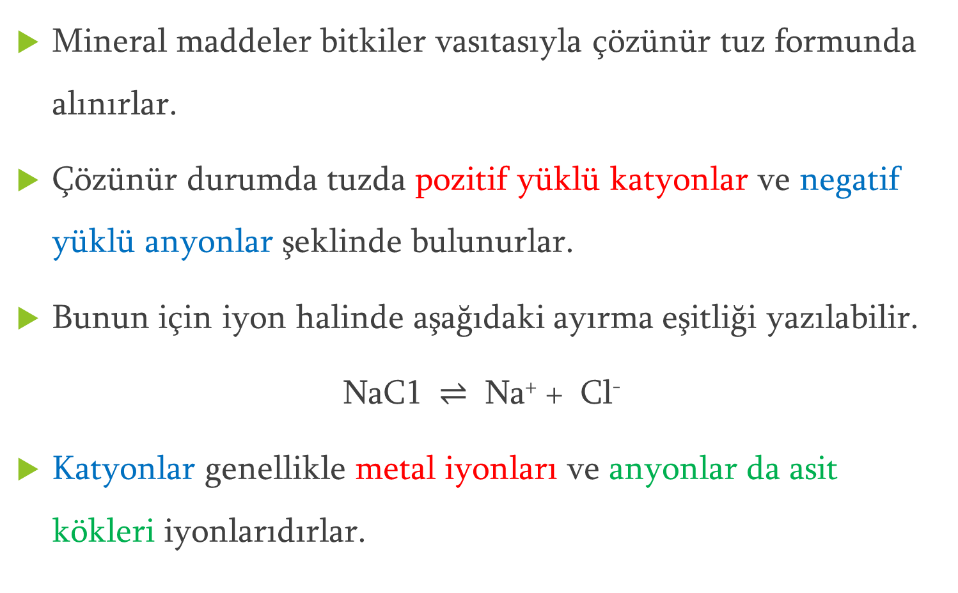
Mineral Maddelerin Kimyasal Yapısı
Mineral maddeler bitkiler vasıtasıyla çözünür tuz formunda alınırlar.
Çözünür durumda tuzda pozitif yüklü katyonlar ve negatif yüklü anyonlar şeklinde bulunurlar.
Bunun için iyon halinde aşağıdaki ayırma eşitliği yazılabilir.
NaC1 $⇌$ Na⁺ + Cl⁻
Katyonlar genellikle metal iyonları ve anyonlar da asit kökleri iyonlarıdırlar.

Slide 25
Mineral Maddelerin Kimyasal Yapısı
Metal iyonları hidroksil iyonları ile bazları meydana getirebildikleri için, bu metal iyonları baz yapıcı olarak da isimlendirilirler.
Asit iyonlar karakteristik bileşenler olarak, metal olmayan maddeler klor, kükürt, fosfor, karbon vb. içerirler.
Metal olmayan bu maddeler asit yapıcılar olarak da ifade edilirler.

Slide 26
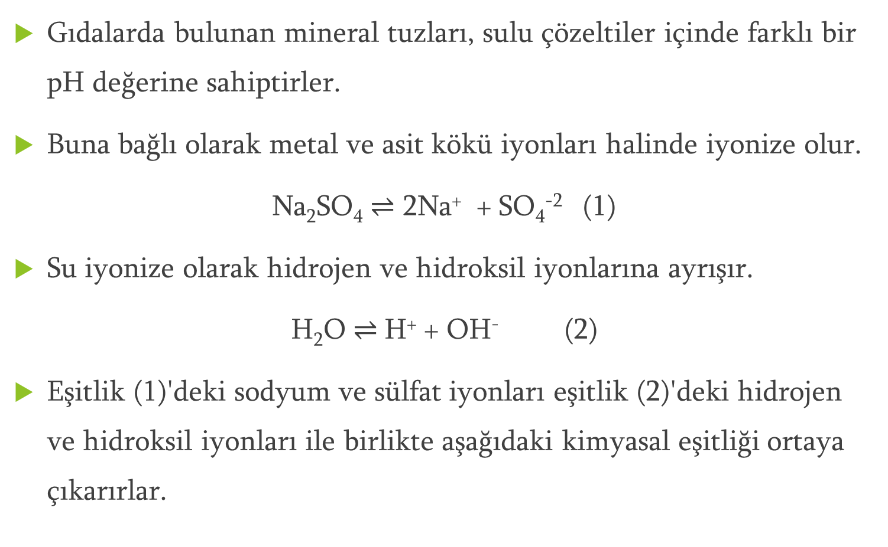
Mineral Maddelerin Kimyasal Yapısı
Gıdalarda bulunan mineral tuzları, sulu çözeltiler içinde farklı bir pH değerine sahiptirler.
Buna bağlı olarak metal ve asit kökü iyonları halinde iyonize olur.
Na₂SO₄ $⇌$ 2Na⁺ + SO₄⁻² (1)
Su iyonize olarak hidrojen ve hidroksil iyonlarına ayrışır.
H₂O $⇌$H⁺ + OH⁻ (2)
Eşitlik (1)'deki sodyum ve sülfat iyonları eşitlik (2)'deki hidrojen ve hidroksil iyonları ile birlikte aşağıdaki kimyasal eşitliği ortaya çıkarırlar.

Slide 27
Mineral Maddelerin Kimyasal Yapısı
Na₂SO₄ + H₂O → 2Na⁺ + SO₄⁻² + H⁺ + OH⁻ (3)
Kimyasal eşitliklerde bulunan iyonlar sülfürik asit (H₂SO₄) ve sodyum hidroksit (NaOH) molekülleri için bir araya gelebilir.
Sülfürik asit ve sodyum hidroksit kuvvetli bir asit ve kuvvetli bir bazdır, yani bunlar sulu çözeltilerde çok kuvvetli iyonlarına ayrışır.
Kuvvetli bazlar iyonlara ayrılmış durumda hidroksit iyonlarının nisbi bir fazlalığını gösterirler.
Buna karşılık kuvvetli asitlerde hidrojen iyonlan fazladır.

Slide 28
Mineral Maddelerin Kimyasal Yapısı
Hidrojen ve hidroksil iyonlarının konsantrasyonu için ölçü olarak pH değeri kullanılmaktadır.
Kimyasal eşitlik (3)'de hidrojen ve hidroksit iyonları yaklaşık olarak aynı miktarda bulundukları için sodyum sülfath sulu çözelti nötr reaksiyon gösterir.
Sodyum karbonatın (Na₂CO₃) sulu çözeltisi, indikatör karşısında bazik reaksiyon gösterir.
Bu tuz, suda sodyum ve karbonat iyonlarına ayrışır.

Slide 29
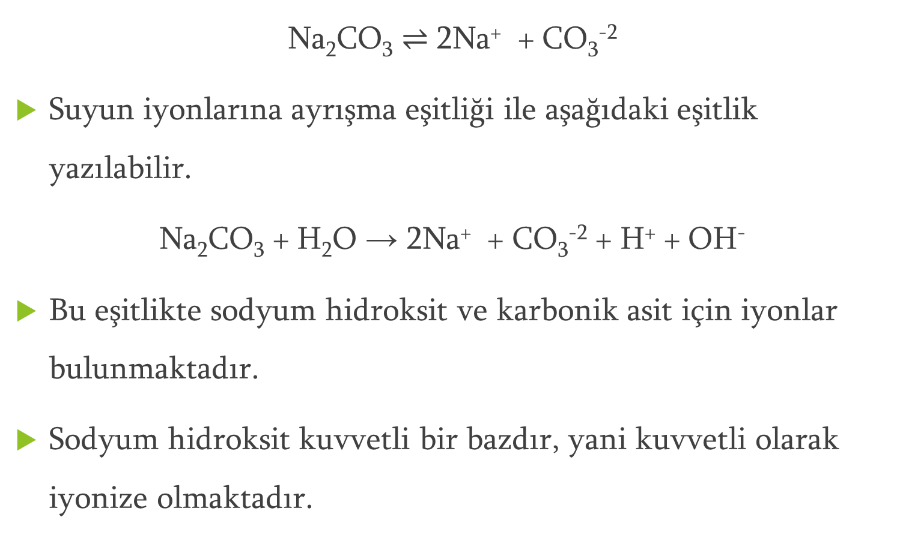
Mineral Maddelerin Kimyasal Yapısı
Na₂CO₃ $⇌$ 2Na⁺ + CO₃⁻²
Suyun iyonlarına ayrışma eşitliği ile aşağıdaki eşitlik yazılabilir.
Na₂CO₃ + H₂O → 2Na⁺ + CO₃⁻² + H⁺ + OH⁻
Bu eşitlikte sodyum hidroksit ve karbonik asit için iyonlar bulunmaktadır.
Sodyum hidroksit kuvvetli bir bazdır, yani kuvvetli olarak iyonize olmaktadır.

Slide 30
Mineral Maddelerin Kimyasal Yapısı
Karbonik asit (H₂CO₃) zayıf asitlere dahildir, yani suda çok az miktarda hidrojen ve karbonat iyonlarına ayrışır.
Diğer taraftan serbest bulunan hidrojen ve karbonat iyonlarından iyonize olmayan karbonik asit molekülleri meydana gelir.
Çözelti, hidroksit iyonlarının fazlalığı ile indikatörlere karşı bazik reaksiyon gösterir.
Bunun aksine alüminyum sülfatın [Al₂(SO₄)₃] sulu çözeltisi indikatörlere karşı asit reaksiyon gösterir.

Slide 31
Mineral Maddelerin Kimyasal Yapısı
Çünkü burada zayıf bazlann tuzlan (alüminyum hidroksit) ve kuvvetli bir asidin tuzu (sülfürik asit) bulunmaktadır.
Al₂(SO₄)₃ + 6 H₂O → 2Al(OH)₃ + 3 H₂SO₄
Asit ve baz yapılarındaki dağılımına uygun olarak mineral maddeler, insan vücudunun asit-baz dengesi üzerine etkiye sahiptir.
Yalnız baz yapıcıların direkt olarak gıdadan çıkarılabilmesine karşılık, vücut asit yapıcıları ihtiyacını sadece gıdadan karşılayamaz.

Slide 32
Mineral Maddelerin Kimyasal Yapısı
Aksine bunlar aynı zamanda metabolizmada ara ve nihai ürün formunda gıdaların değerlendirilmesinin sonucu olarak kullanmaya hazır olmaktadır.
Asit yapıcıların fazla miktarı çeşitli hastalık belirtileri ile (örneğin midenin fazla asit yapması) vücutta bağ dokunun fazla asit meydana getirmesine yol açar.
Baz yapıcıları, bağ dokuyu atıklardan temizler ve çok sayıdaki hastalığın iyileştirilmesi olaylarında lüzumludurlar.

Slide 33
Mineral Maddelerin Kimyasal Yapısı
Tüm ekşi tattaki gıdalar (bilhassa çeşitli meyveler) asit fazlalığı göstermezler.
Bu gıdaların ekşi tadı organik asitlerin oldukça fazla miktarlarda bulunmasından kaynaklanmaktadır.
Bu asitler de çok zayıf iyonize olan asitlere dâhildirler.
İnsan vücudunda metabolizmada yer alırlar, karbondioksit ve suya kadar parçalanabilirler.
Birçok asit ve baz gıdada doğal olarak bulunur.

Slide 34
Mineral Maddelerin Kimyasal Yapısı
Ayrıca gıda katkı maddesi olarak kullanılırlar.
En yaygınları sitrik asit, asetik asit, laktik asittir.
Fosforik asit de gıdalarda bulunan mineral asitlere gösterilebilecek en iyi örnektir.
Gıdalar asitlik bakımından dört gruba ayırabilir;
1. Hafif asitli gıdalar; pH 5,3'ün üzerinde olanlardır. Bu grupta bezelyeler, mısır, fasulye, et, balık, tavuk, süt sayılabilir.

Slide 35
Mineral Maddelerin Kimyasal Yapısı
2. Orta asitli gıdalar; pH 5,3-4,5 arasında olanlardır. Bu gruba ıspanak, kuşkonmaz, pancar, balkabağı örnek verilebilir.
3. Asitli gıdalar; pH 4,5-3,7 arasında olanlardır. Bu gruba domates, armut ve ananas, kırmızılahana örnek verilebilir.
4. Yüksek asitli gıdalar; pH 3,7'den daha düşük olanlar. Bu grupta çilek, kiraz, vişne gibi meyveler ve turşular bulunmaktadır.

Slide 36
Mineral Maddelerin Özellikleri
Genel olarak mineral maddeler suda çözünürler.
Mineral maddeleri su ile temas haline getiren işlemler nedeniyle belirli oranda yıkama kayıpları meydana gelir.
Gıdadan istenilmeyen bölümlerin çıkarılması sırasında da kayıplar oluşur.
Gıda üretiminde uygulanan karıştırma, temizleme, ayıklama, ağartma vb. işlemler de kayıpların oluşumunda etkilidir.
En büyük mineral madde kaybı tahılların öğütülmesi sırasında gerçekleşir (Çizelge 6.4).

Slide 37
Mineral Maddelerin Özellikleri
Çizelge 6.4. Buğday ve Değirmen Ürünlerinin Bazı Mineral İçerikleri
Ürün | Na (%) | K (%) | Ca (%) | P (%) | Fe (ppm) | Cu (ppm) | Zn (ppm)
Buğday | 0,013 | 0,320 | 0,027 | 0,332 | 40,6 | 9,0 | 34,0
Un | 0,002 | 0,164 | 0,021 | 0,142 | 27,8 | 4,5 | 7,7
İnce kepek | 0,018 | 0,801 | 0,052 | 0,672 | 75,0 | 12,5 | 37,5
Kaba kepek | 0,026 | 1,263 | 0,064 | 0,740 | 90,3 | 14,6 | 54,0

Slide 38
Mineral Maddelerin Özellikleri
Meyvelerde çoğunlukla suda çözünür formda bulunan mineral maddelerin büyük bir miktarı meyve suyuna geçer.
Fakat bazı meyvelerde ise katyonların önemli bir miktarı kabukta toplanmaktadır.
Bunun sonucu olarak, meyve suyunda mineral madde konsantrasyonu, meyveye göre daha düşük olabilmektedir.
Suda çözünür mineral maddelerin su ile yıkanması, suda osmoz ve difüzyon olayları ile meydana gelmektedir.

Slide 39
Mineral Maddelerin Özellikleri
Gıdaların çeşitli özellikleri de, bilhassa yıkama kayıpları üzerine etkilidir.
Bu faktörlerin minimize edilmesi konusunda gıda üreticilerin önemli görevler düşmektedir.
Çizelge 6.5 ve 6.6'da, çeşitli faktörlere bağlı olarak bazı mineral maddelerin suda çözünürlüklerine örnekler verilmiştir.

Slide 40
Mineral Maddelerin Özellikleri
Çizelge 6.5. Soyulmuş Patateste Potasyum ve Kalsiyum Kayıplanna Üst Yüzeyin Etkisi Mineral Madde Kayıp Oranları (%) * Parçalanrnamıs Yenilecek Derecede Parçalanmış
Potasyum 5 10 Kalsiyum 0 28
*durgun suda 6 saat muhafaza edildikten sonra
Çizelge 6.6. Sebzelerin Pişirilmesinde Oluşan Mineral Kayıpları (%)*i
Sebze Fosfat Sodyum Potasyum Kalsiyum Milano lahanası (kıvırcık) 0 69 81 47 Turp lahanası 54 6 56 20 Taze fasulye 0 42 27 54 Patates (karşılaştırma için) 54 6 60 21
* Analizler yemek suyunda yapılmıştır.

Slide 41
Mineral Maddelerin Özellikleri
Çizelge 6.5. Soyulmuş Patateste Potasyum ve Kalsiyum Kayıplarına Üst Yüzeyin Etkisi
Mineral Madde | Kayıp Oranları (%) *
 | Parçalanmamış | Yenilecek Derecede Parçalanmış
Potasyum | 5 | 10
Kalsiyum | 0 | 28
*durgun suda 6 saat muhafaza edildikten sonra

Slide 42
Mineral Maddelerin Özellikleri
Çizelge 6.6. Sebzelerin Pişirilmesinde Oluşan Mineral Kayıpları (%)*
Sebze | Fosfat | Sodyum | Potasyum | Kalsiyum
Milano lahanası (kıvırcık) | 0 | 69 | 81 | 47
Turp lahanası | 54 | 6 | 56 | 20
Taze fasulye | 0 | 42 | 27 | 54
Patates (karşılaştırma için) | 54 | 6 | 60 | 21
* Analizler yemek suyunda yapılmıştır.

Slide 43
Mineral Maddelerin Özellikleri
Gıdalarda meydana gelen mineral madde kayıplarına etkili çeşitli faktörler Şekil 6.1'de verilmiştir.
Etkili faktörler göstermektedir ki, hayati bakımdan önemli mineral maddelerin kaybı, istenirse önemli ölçüde azaltılabilir.
Diğer gıda bileşenleri, örneğin vitaminler, bazı karbonhidratlar ve proteinler de bu faktörlere karşı duyarlıdır.

Slide 44
Mineral Maddelerin Özellikleri
Şekil 6.1. Mineral Madde Kayıpları Üzerine Etkili Faktörler
Gıda üzerine suyun etkisi
Suyun miktarı
Suyun akıma hızı
Yıkama kayıpları
Gıdanın üst yüzeyinin büyüklüğü
Gıdanın parçalanma derecesi
Sıcaklık

Slide 45
Önemli Mineral Maddeler ve Bazı Fonksiyonları
Makro Elementler
Sodyum, potasyum, kalsiyum, magnezyum, klor ve fosfatlar insan vücudunun yapısında nisbi olarak büyük ölçüde bulunur.
İnsan vücudu bu elementlere vücuttaki miktarlarına paralel olarak daha fazla ihtiyaç duymaktadır.
Bunun için, makro element olarak ifade edilirler (Çizelge 6.6).
Bu elementler genellikle iyon formunda bulunur.

Slide 46
Önemli Mineral Maddeler ve Bazı Fonksiyonları
Makro Elementler
Çizelge 6.6. Makroelementler
Mineral Madde | Önemli Kaynakları | Günlük ihtiyaç | Fonksiyonları
Sodyum | Temel kaynak su ve su içeren her türlü sıvı gıdalardır. Her gıda belirli oranda, özellikle hayvansal gıdalar daha fazla içerir. | 1,5-2,5 g | Yemeklere sodyum klorürün ilavesiyle yeterli miktarda vücuda alınır, su, asit-baz dengesi, osmotik basınç vb. için gereklidir.
Potasyum | Patates, meyve, sebze, süt, tahıl ürünleri, yağlı tohumlar, fındık ve fıstık vb. | 2-3 g | Eksikliği ile hareket bozuklukları, kalp zafiyeti, doku şişkinlikleri vb. görülür. Sinir duyarlılığı, kan basıncı kontrolü vb. için gereklidir.
Kalsiyum | Süt ve süt ürünleri, baklagiller, pekmez, fındık, fıstık vb. | 1-1,5 g | Eksikliği ile kemik dokusu zarar görür, bilhassa sütün kalsiyumu önemlidir.

Slide 47
Önemli Mineral Maddeler ve Bazı Fonksiyonları
Makro Elementler
Mineral Madde | Önemli Kaynakları | Günlük ihtiyaç | Fonksiyonları
Magnezyum | Süt ve süt ürünleri, baklagiller, tahıl ürünleri, kakao, çay, kahve, kuruyemişler | 0,3 g | Eksikliği ile metabolizma bozuldukları vb. görülür. Kas ve sinir iletiminde etkin, yağ asitleri ve proteinlerin sentezi, amino asit] erin aktivasyonunda vb. için gereklidir.
Klor | Na, K, Mg'un anyonu olarak, yani birlikte bulunur. Sofra tuzu, et ve deniz ürünleri, süt, yumurta gibi. | 1,5-2,5 g | Mide asitliğini sağlayan hidroklorik asidin bir parçasıdır. Sodyum ile birlikte su dengesinin ve osmotik basıncın sağlanması, kırmızı kan hücrelerinde karbondioksit taşıması vb. için gereklidir.
Fosfor ve fosfatlar | Anyon olarak et ve et ürünlerinde, balık, yumurta, baklagiller, tahıl ve süt ürünleri | 0,7 g | Fosfor, kalsiyum ile birlikte kemik ve dişlerin yapısında, metabolik reaksiyonlarda vb. yer ahr, hayvansal gıdalardaki fosfor daha önemlidir.

Slide 48
Önemli Mineral Maddeler ve Bazı Fonksiyonları
İz (Eser) Elementler
Gıdada ve insan vücudunda çok az düzeyde bulunan elementler; Fe, Cu, Zn, Mn, Mo, Co, F, Cr gibi iz elementlerdir (Çizelge 6.7).
İnsan vücudu için önemi henüz açıklığa kavuşmamış iz elementler de (Al, Si, Ni, Ti, U, Sn, Au gibi) bulunmaktadır.

Slide 49
Önemli Mineral Maddeler ve Bazı Fonksiyonları
İz (Eser) Elementler
Çizelge 6.7. İz Elementler
Mineral Madde | Önemli Kaynakları | Günlük ihtiyaç | Fonksiyonları
Demir | Hayvansal gıdalardan karaciğeri, et, yumurta sarısı, balıklar, bitkisel gıdalardan baklagiller, kuru meyveler, pekmez, balıklar, ıspanak ve diğer yeşil sebze çeşitleri, tahıllar ve ürünleri | 12 mg | Hemoglobin bileşimindedir, bağışıklık sistemi vb. için gereklidir. Noksanlığında demir yetersizliği anemisi (kansızlık) görülür.
Bakır | Karaciğer, deniz ürünleri, süt, susam, fındık, ceviz, yumurta, tahıl ürünleri, meyve ve sebze çeşitleri | 1,5-3 mg | Bakır eksikliği seyrek görülür. Demirin kullanılması ve enzimlerin aktivitesinde rol alır.

Slide 50
Önemli Mineral Maddeler ve Bazı Fonksiyonları
İz (Eser) Elementler
Çizelge 6.7. İz Elementler
Mineral Madde | Önemli Kaynakları | Günlük ihtiyaç | Fonksiyonları
Çinko | Karaciğer, et, deniz ürünleri, süt ve ürünleri, yumurta, yağlı tohumlar, baklagiller, tahıl embriyosu | 3-5 mg | Protein ve nükleik asit metabolizmasında, büyümede, yaraların iyileşmesinde vb. rol oynar, insülin ve üreme ile ilgili hormonlann bileşiminde yer alır.
Mangan | Fındık, fıstık, ceviz, çay, baklagiller, tahıl embriyoları, yapraklı sebzeler | 2-3 mg | Enzimlerde kofaktör olarak bulunur, üreme ve sinir sistemi vb. için gereklidir.
Flor | Florlanmış içme suyu, çay, deniz ürünleri, et ürünleri | 0,3-1 mg | Karies (kemik hastalığı) önleyici ve diş çünimelerinden koruma etkileri var.

Slide 51
Önemli Mineral Maddeler ve Bazı Fonksiyonları
İz (Eser) Elementler
Çizelge 6.7. İz Elementler
Mineral Madde | Önemli Kaynakları | Günlük ihtiyaç | Fonksiyonları
Kobalt | Et, karaciğer, süt, tahıllar, meyve ve sebzeler, baklagiller | 2 mg | B12 vitaminin yapısındadır. Kükürtlü amino asitlerin metabolizmasında, demirin kullanılmasında, tiroid hormonları sentezinde, enzimlerin aktivitesinde vb. gereklidir.
İyot | İçme suyu, deniz ürünleri, yumurta, süt ve et (toprakta, suda ve yemde yeterli iyot bulunma şartıyla) | 0,04-0,08 mg | Tiroid hormonu sentezinde, eksikliğinde guatr hastalığı oluşur.

Slide 52
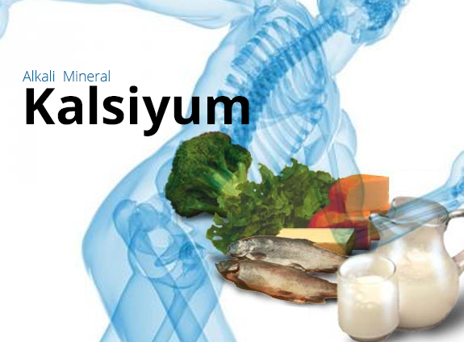
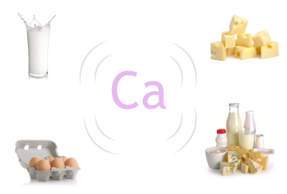
Bazı Mineral Maddelerin Özellikleri - Kalsiyum:
Kemik ve dişlerde bulunan en önemli minerallerdendir.
İnsan vücudundaki miktarı 1500g olan kalsiyumun %99'u kemik ve diş yapısında yer alır.
Kemiklerin yapısı, kan pıhtılaşması, kas faaliyetleri ve sinir sistemlerinin duyarlılığı için kalsiyum esansiyeldir.
Metabolizmada enzimlerin kofaktörleri olarak rol oynar.
Günlük kalsiyum ihtiyacı 0,8-0,9g kadardır.
Çocuklarda gereksinim yetişkinlerden çoktur.

Slide 53
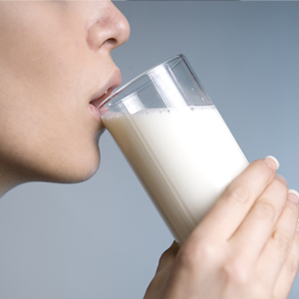
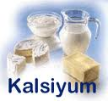
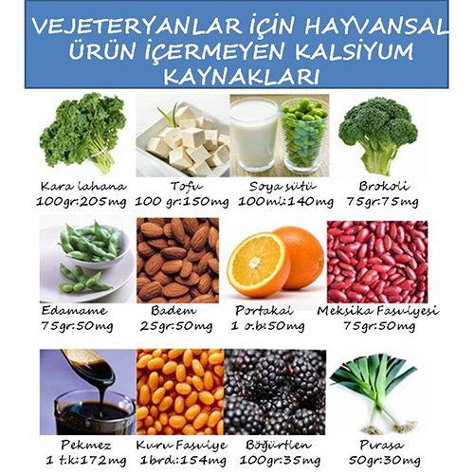
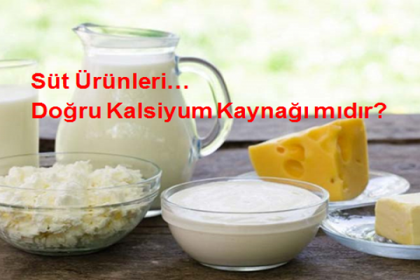
Bazı Mineral Maddelerin Özellikleri - Kalsiyum:
Kalsiyumun başlıca kaynakları süt ve süt ürünleridir.
Ayrıca meyve ve sebzeler, tahıl ürünleri, baklagiller, pekmez, fındık ve yumurta sarısı da iyi kaynak sayılmaktadır.
Bazı gıdaların kalsiyum içerikleri Çizelge 6.8'de verilmektedir.

Slide 54
Bazı Mineral Maddelerin Özellikleri - Kalsiyum:
Çizelge 6.8. Bazı Gıdaların Kalsiyum İçerikleri
Gıda | mg/100g | Gıda | mg/100g
İnek sütü | 115-125 | Ispanak, bamya, marul | 75-80
Kaşar peyniri | 650-700 | Patates, yeşilbiber | 12
Beyaz peynir | 100-150 | Elma, armut, ayva | 6
Yumurta | 50-55 | Portakal, mandalina | 30-34
Siyah zeytin | 77 | Buğday | 36
Pekmez | 400 | Bulgur | 40

Slide 55
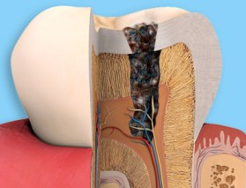
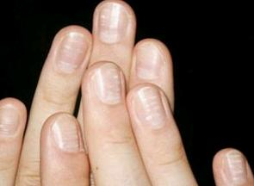
Bazı Mineral Maddelerin Özellikleri - Kalsiyum:
Orta düzeydeki kalsiyum eksikliği durumunda ihtiyaç iskeletten karşılandığı için kandaki kalsiyum miktarından eksiklik belirlenememektedir.
Kalsiyumun yetersiz alınmasında en büyük etkenin, D vitamini eksikliğine bağlı olarak kalsiyum emiliminin bozulması olduğu belirtilmektedir.
Bazı ülkelerde un ve pek çok gıdanın üretiminde 235 – 390mg/100g arasında kalsiyum karbonat içermesi gerektiği yönetmeliklerle belirlenmiştir.

Slide 56
Bazı Mineral Maddelerin Özellikleri - Kalsiyum:
Günümüzde dünyanın çeşitli yerlerinde kalsiyum ilavesi yapılmamış çocuk diyetlerinin tehlikeli şekilde düşük miktarda kalsiyum içerdiği belirtilmektedir.
Kalsiyum gıda sanayiinde çeşitli teknolojik amaçlarla kullanılır.
Örneğin, konserve domates üretiminde az miktarda kalsiyum tuzu ilave edilerek kalsiyum pektat oluşturulur, dokunun sertliği artırılır.

Slide 57
Bazı Mineral Maddelerin Özellikleri - Kalsiyum:
Peynir endüstrisinde ise peynir pıhtısının kalitesinin iyileştirilmesi için CaCl₂ tuzu kullanılır.
Ekmek, bisküvi, kraker gibi ürünlerin hamuruna uygun oranda katılan kalsiyum akrilamid oluşumunu azaltmaktadır.
Kalsiyum bikarbonat, kalsiyum sülfat vb. su sertlik derecesine etkilidir.

Slide 58
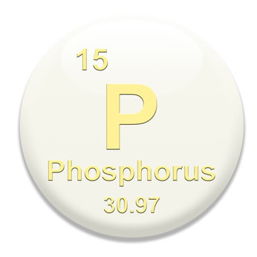
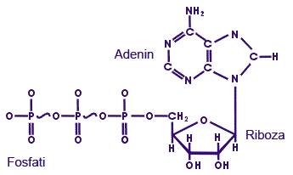
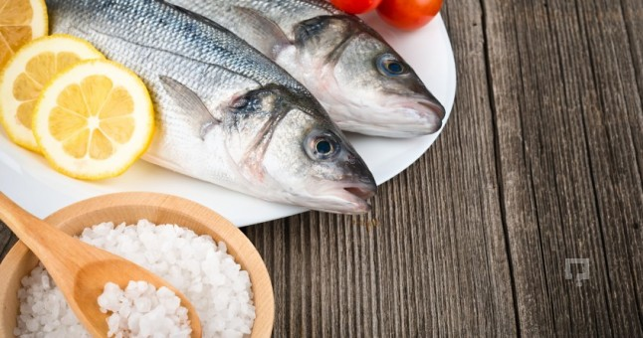
Bazı Mineral Maddelerin Özellikleri - Fosfor
Tabiatta bulunan çeşitli fosfor bileşiklerinden, sadece orto fosforik asit (H₃PO₄)'in bileşikleri olan fosfatlar ile, daha az olmak üzere pirofosfatlar (adenozin difosfat gibi) ve trifosfatlar (adenozin trifosfat gibi) insan vücudunu ilgilendirmektedir.
Kalsiyumdan sonra vücutta en çok bulunan mineral (700g) olan fosforun ortalama %80'i kalsiyumla birlikte diş ve kemiklerin yapısında bulunur.

Slide 59
Bazı Mineral Maddelerin Özellikleri - Fosfor
Ayrıca nükleik asitlerin yapısında, enzim metabolizmasmda, önemli bir bileşik olan ATP'nin oluşumunda ve şekerlerin ara metabolizmasmda şeker esterleri oluşmasında rol oynar.
Günlük fosfor ihtiyacı 0,8-1,2g kadardır.
Gıdadaki Ca/P oram 1 olmalıdır.
Bu oran en iyi bir şekilde süt ve süt ürünlerinden sağlanabilmektedir.
Gıdalarla alınan organik fosfor bileşikleri bağırsaklarda hidrolize uğrar ve inorganik fosfat olarak emilir.

Slide 60
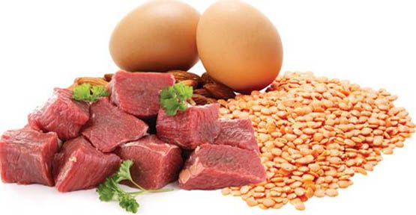
Bazı Mineral Maddelerin Özellikleri - Fosfor
Bu mineral madde kalsiyum ve proteince zengin gıdalarda yaygındır.
Fosforun en iyi kaynağı; kırmızı et, balık, tavuk, etler, yumurta, süt ve süt ürünleri, kuru baldagiller, yağlı tohumlar ve tahıllardır.
Et ve et ürünlerindeki fosforun emilimi çok iyi düzeydedir.
Çeşitli süt ve süt ürünlerinin fosfor içerikleri Çizelge 6.9'da verilmektedir.

Slide 61
Bazı Mineral Maddelerin Özellikleri - Fosfor
Çizelge 6.9. Bazı süt ve süt ürünlerinin fosfor içerikleri
Gıda | mg/100g | Gıda | mg/100g
İnek sütü | 95 | Beyaz peynir | 300
Keçi sütü | 111 | Cheddar | 512
Koyun sütü | 158 | Kaşar | 563
Yoğurt | 90 | Gravyer | 605

Slide 62
Bazı Mineral Maddelerin Özellikleri - Fosfor
Fosfatlar, asidik ve alkali fosfatlar olarak iki sınıfa ayrılır.
Alkalı fosfatlar sosis ve salam üretiminde, asidik fosfatlar ise sucuk üretiminde kullanılır.
Et endüstrisinde daha ziyade polifosfatlar kullanılır.
Polifosfatlat, konserve etler dahil, her türlü tütsülenmiş ve tütsülenmemiş salam, sosis ve sucuklara ilave edilebilir.
Polifosfatlar kas proteinlerinin su bağlama kapasitesini yükseltmektedir.

Slide 63
Bazı Mineral Maddelerin Özellikleri - Fosfor
Fosfor içeriği, gıda teknolojisinde uygulanan bazı işlemlerin (örneğin bitkisel yağların rafinasyonunda) etkinliğinin belirlenmesinde kullanılan bir parametredir.
Çizelge 6.10'da rafinasyon işlemlerinin ayçiçeği yağının fosfor içeriğin etkisi görülebilmektedir.

Slide 64
Bazı Mineral Maddelerin Özellikleri - Fosfor
Çizelge 6.10. Rafinasyon Uygulamalarında Ayçiçeği Yağının Fosfor Içeriği
Kimyasal rafinasyon işlem aşamaları | ppm | Fiziksel rafinasyon işlem aşamaları | ppm
Ham yağ | 105,83 | Ham yağ | 87,45
Kombine degumming-nötralizasyon | 2,55 | Degumming | 3,77
Ağartma | 1,02 | Ağartma | 0,90
Vinterizasyon | 0,93 | Vinterizasyon | 0,83
Deodorizasyon | 0,88 | Buhar distilasyon | 0,82

Slide 65
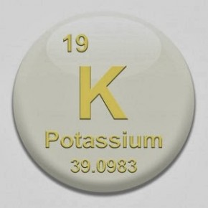
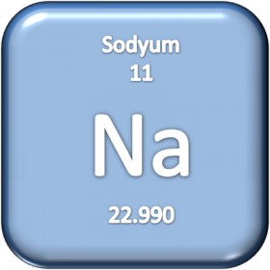
Bazı Mineral Maddelerin Özellikleri - Sodyum ve Potasyum
Bu mineral maddeler vücut sıvılarının asit ve baz dengesinde ve metabolizmada önemli yere sahiptirler.
Potasyum genellikle hücre içindeki sıvıda, sodyum ise hücre dışındaki sıvıda bulunmaktadır.
Sodyumun başlıca kaynağı yemek tuzudur.
Çok miktarlarda alınan sodyum tansiyon üzerine etkilidir.
Yetişkin bir insanın günlük ihtiyacı 5g olup, gıdalarda yeterli miktarda bulunur (kahve, yapraklı sebzeler, kuru bakalagiller).

Slide 66
Bazı Mineral Maddelerin Özellikleri - Sodyum ve Potasyum
Yetişkinlerin günlük tuz tüketiminin maksimum 6g olması tavsiye edilmektedir.
Hipertansiyon hastalarında günde lg'dan çok tuz alınmaması gereklidir.
Çünkü bu miktarın üzerindeki her g sodyum paralel bir kan basıncı yükselişine neden olur.
Sodyumun vücuttaki miktarı 1,4g/kg kadardır.

Slide 67
Bazı Mineral Maddelerin Özellikleri - Sodyum ve Potasyum
Büyük oranda hücre dışı sıvıda bulunan sodyum ekstrasellüler sıvının ozmotik basıncını ayarlamada görev yapar.
Ayrıca örneğin amilaz gibi bazı enzimleri aktive eder.
Sodyumun emilimi çok hızlı başlar (3-6 dk sonra) ve 3 saat içinde tamamlanır.
İnsan vücudunda potasyumun konsantrasyonu 2g/kg'dır.

Slide 68
Bazı Mineral Maddelerin Özellikleri - Sodyum ve Potasyum
Potasyum önemli ölçüde hücre içinde bulunduğundan hücrelerin ozmotik basıncını düzenler.
Potasyum sinir duyarlılığı ve kan basıncının kontrolü için gereklidir.
Potasyum iyonları çok çeşitli enzimler tarafından gereksinimi duyulan bir mineraldir.
Günlük potasyum tüketimi 2-5 g'dır Minimum ihtiyaç 800 mg olarak tahmin edilmektedir.

Slide 69
Bazı Mineral Maddelerin Özellikleri - Sodyum ve Potasyum
Normal bir beslenme durumunda potasyum eksikliği görülmez.
Aşırı yağ ve ekmek tüketimi veya bilinçsiz bir diyet uygulama durumunda potasyum eksikliği görülebilir.
Çeşitli turunçgillerin bazı mineral madde içerikleri Çizelge 6.11'de verilmiştir.

Slide 70
Bazı Mineral Maddelerin Özellikleri - Sodyum ve Potasyum
Çizelge 6.11. Çeşitli turunçgillerin yenilebilir kısmının bazı mineral madde içerikleri
Mineral madde (mg/100g) | Portakal | Mandalin | Greyfurt | Limon
Potasyum | 179 | 145 | 141 | 153
Kalsiy um | 40 | 33 | 19 | 25
Fosfor | 16 | 15 | 12 | 18
Magnezyum | 10 | 11 | 9 | 16
Sodyum | 4 | 3 | 1 | 4

Slide 71
Bazı Mineral Maddelerin Özellikleri - Sodyum ve Potasyum
Potasyum klorür sıklıkla sodyum klorürün alternatifi olarak tavsiye edilse de bilhassa ekmek gibi önemli ürünlerde duyusal açıdan kıyas bile edilemeyeceği vurgulanmaktadır.
Potasyum miktarıyla bilhassa ilgili olan tek gıda reçeldir.
Bu durum potasyumun beslenmedeki bir rolüyle ilgili olmayıp (koruyucu olarak potasyum metabisülfit ilave edilmemiş olması şartıyla) reçelin en önemli kalite kriteri olan yaklaşık meyve miktarının anlaşılmasını sağlamasıdır.

Slide 72
Bazı Mineral Maddelerin Özellikleri - Sodyum ve Potasyum
Potasyum sebze ve kuruyemişlerde organik tuzlar (sitrat ve tartarat gibi) halinde bulunur.
Gıda sektöründe potasyum sorbat, potasyum benzoat, sodyum sorbat, sodyum benzoat, sodyum nitrit, potasyum nitrit gibi çeşitli koruyucu katkı maddelerin kullanımına belirlenen yasal limitlere uyulması koşuluyla izin verilmiştir.

Slide 73
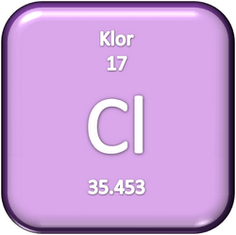
Bazı Mineral Maddelerin Özellikleri - Klor
İnsan vücudunda 1,1g/kg klor bulunmaktadır.
Vücut sıvılarında asit baz dengesinin korunmasında önemli olan diğer bir element olup, yetişkinlerde klor ihtiyacı 1,7-5,1g arasındadır.
Normal diyetle alınan klor ihtiyacı karşılar.
Başlıca kaynağı sofra tuzudur.
Mide asidinin (hidroklorik asit) oluşumunda da önemli bir elementtir.

Slide 74
Bazı Mineral Maddelerin Özellikleri - Klor
Kolay emilebilen klorun fazlası idrarla dışarı atılabilir.
Klor iyonu, doğada suların içinde çok, buna karşılık bitkilerde az olmak üzere, özellikle sodyum klorür ve potasyum klorür halinde bulunur.
İçme ve kullanma sularının, gıda işleme ekipmanlarının ve yüzeylerinin dezenfeksiyonunda klorlu bileşikler yaygın olarak kullanılır.

Slide 75
Bazı Mineral Maddelerin Özellikleri - Klor
Çiğ meyve ve sebze endüstrisinde yıkama ve spey uygulamalarında yüzey dekontaminasyonu amacıyla oksidant olarak yararlanılır.
Çeşitli oksidantlar ve bunların oksidasyon potansiyelleri Çizelge 6.12'de verilmiştir.

Slide 76
Bazı Mineral Maddelerin Özellikleri - Klor
Çizelge 6.12. Çeşitli oksidantlar ve bunların oksidasyon potansiyelleri
Oksidant | Oksidasyon Potansiyeli (V)
Flor | 3,0
Hidroksi radikal | 2,8
Ozon | 2,1
Hidrojen peroksit | 1,8
Potasyum permanganat | 1,7
Klor oksit | 1,5
Klor | 1,4

Slide 77
Bazı Mineral Maddelerin Özellikleri - Flor
İnsan vücudunda yaklaşık 2,6 g flor bulunmaktadır.
Kemik ve diş sağlığı için önemli olup (dişe sertlik verir ve enfeksiyonlara karşı koyar), dişin yüzeyinde bulunmaktadır.
Vücutta emilince hızla kemik ve dişlere gönderilir, fazlası hemen atılır.
Bitkisel ve hayvansal besinlerde az, sularda daha fazla bulunur.
Gıdalarda kalsiyum ve sodyum ile bileşik halindedir.

Slide 78
Bazı Mineral Maddelerin Özellikleri - Flor
Gıdalarda kalsiyum ve sodyum ile bileşik halindedir.
Flor, siyah çay ve deniz ürünlerinde nispi olarak daha fazla bulunmaktadır.
İçme sularında 0,5-1,5 ppm flor olması istenir.
Fakat 2 ppm düzeyinde bile toksik etkileri görüldüğünden suların florlanması pek önerilmemektedir.

Slide 79
Bazı Mineral Maddelerin Özellikleri - Magnezyum
Yetişkin bir insan vücudundaki toplam magnezyum miktarı 250mg düzeyindedir.
Bunun en önemli kısmı kemik ve dişlerin yapısındadır.
Kalanı, kas, karaciğer gibi yumuşak dokulara ve vücut sıvılarına dağılmıştır.
Birçok enzimin (fosfotaz, fosforilaz gibi) fonksiyonları için gerekli bir elementtir.

Slide 80
Bazı Mineral Maddelerin Özellikleri - Magnezyum
Kalsiyum ve fosforun vücuda alınmasında, vücut sıvısının dengelenmesinde, sinir ve membranda elektriksel gerilimin sağlanmasında ve özellikle enerjice zengin fosfatların dönüşümünde önemli görevleri vardır.
Yağ asitlerinin sentezi, amino asitlerin aktivasyonu ve protein sentezi gibi tepkimelerde yer alır.
Günlük ihtiyaç 300-400 mg kadardır.
Uzun süreli açlıklarda, kronik alkoliklerde eksikliği görülür.

Slide 81
Bazı Mineral Maddelerin Özellikleri - Magnezyum
Yağlı tohumlar, tahıllar, süt ve ürünleri, sebzeler fazla miktarda içerir.
Klorofil içeren bitkiler en fazla magnezyum varlığı gösteren kaynaklardır.

Slide 82
Bazı Mineral Maddelerin Özellikleri - Demir
Vücuttaki toplam demir miktan yaş, cinsiyet, vücut büyüklüğü ve demir yönünden beslenme durumuna göre değişir.
Normal yetişkinlerin vücudunda 3-5g kadar demir bulunur.
Bunun %60-70'i vücutta oksijen taşıyan hemoglobin molekülündedir.
Vücutta demirin bir kısım da miyoglobin denilen kas proteininde bulunur.

Slide 83
Bazı Mineral Maddelerin Özellikleri - Demir
Günlük gereksinim yaş ve cinsiyete göre 1-3mg düzeyinde olup bu gereksinim ancak gıdalar ile günlük alınan 5-28mg demir ile karşılanabilir.
Gereksinim ve alım arasındaki büyük fark demir emiliminin düşük oranda gerçekleşmesinden dolayıdır.
Demir emilimi gıdadaki demirin miktarı, kimyasal yapısı, demirin emilimini azaltan veya artıran diğer diyetsel faktörler ve vücuttaki demir deposunun miktarına bağlıdır.

Slide 84
Bazı Mineral Maddelerin Özellikleri - Demir
İki değerli demir, üç değerli demirden daha büyük hızla ve tercihle emilir.
Demirden yararlanma yönünden en uygun besin ettir.
Emilim ette %20-30 iken, karaciğer ve balıkta %6, tahıllar, sebzeler ve sütte %1-1,5 düzeyindedir.
Demir emilimi tahıllarda bulunan fitik asit tarafından engellenirken C vitamini tarafından kolaylaştırılır.
Tanenler, bazı proteinler ve kalsiyum fosfat tuzlan gibi diyetsel faktörler demirin biyoyararlılığını düşürür.

Slide 85
Bazı Mineral Maddelerin Özellikleri - Demir
Gıdalardaki demir, etlerde özellikle bir porfin iskeleti içinde kompleks organik demir halinde, sebzelerde anorganik demir bileşikleri halinde ve hayvan iç organlarında iyonlaşabilen demir halindedir.
Hayvansal besinlerden karaciğer, kırmızı et, balık, yumurta sarısı, bitkisel gıdalardan kuru baklagiller, kuru meyveler, pekmez, hurma, fındık, fıstık, susam demir içeriği zengin gıdalardır.

Slide 86
Bazı Mineral Maddelerin Özellikleri - Demir
Demir içeriği zengin olarak bilinen ıspanağın 4mg/100g demir içerdiği ve bünyesindeki demirin %2,5'i vücutta emilebildiği belirlenmiştir.
Bazı gıdalan demir içerikleri Çizelge 6.13'de verilmiştir.

Slide 87
Bazı Mineral Maddelerin Özellikleri - Demir
Çizelge 6.13. Bazı Gıdaların Demir İçerikleri 22
Hayvansal Gıda | mg/100g | Bitkisel Gıda | mg/100g
Karaciğer | 8,0-8,8 | Kuru fasulye, Bakla, Mercimek, Nohut | 6,0-7,6
Akciğer | 6,6 | Soya Fasulyesi | 8,4
Böbrek | 6,0 | Pekmez | 6,0-10,9
Kalp | 4,5 | Fındık, Fıstık | 3,0-3,4
Etler | 2,0-3,0 | Tahin | 9,0
Beyin | 3,2 | Kabak çekirdeği, Ayçiçek çekirdeği | 7,5-9,2
Yumurta | 2,0-3,0 | Taze meyveler | 0,5-1,1
Süt, Yoğurt | 0,1-0,2 | Beyaz peynir | 0,4-0,5

Slide 88
Bazı Mineral Maddelerin Özellikleri - Demir
Vücuttaki demir depolarının boşalması ve toplam demirin azalması (mide bağırsak kanamaları, akut kan kaybı vb. nedenler) kansızlığa yol açar.
Gıda bileşenlerinin yetersizliğinde oluşan kansızlık türleri arasında en sık görülen demir yetersizliğinden kaynaklanan kansızlıktır.

Slide 89
Bazı Mineral Maddelerin Özellikleri - Demir
Konserve kutularının oksijenle teması halinde, ambalaj materyalinden çözünen demir iyonları oksidasyona uğrarlar.
Bu okside olmuş form meyve ve sebzelerde yaygın olarak bulunan rutin veya kuersitin ile siyah renkli bileşikleri oluşturabilirler.

Slide 90
Bazı Mineral Maddelerin Özellikleri - Bakır
Yetişkinlerin vücudundaki toplam bakır miktarı 100-150 mg dolayındadır.
Bunun önemli kısım beyin, karaciğer, kalp ve böbreklerdedir.
Kandaki bakırın %90 kadarı globüline bağlıdır.
Bu bakır-globülin bileşiğine serüloplazmin adı verilmektedir.
Bakır birçok oksidoredüktazın yapısına girer.
Yetişkinlerin günlük bakır ihtiyacı 1-2 mg'dır.
Normal bir beslenmede bu ihtiyaç karşılanabilmektedir.

Slide 91
Bazı Mineral Maddelerin Özellikleri - Bakır
Bakır fazlalığı Wilson's hastalığına neden olabilir.
Bakırm en zengin kaynakları; karaciğer ve böbrek gibi organ etleri, balık, fındık, fıstık, ceviz vb., kuru baklagiller gibi kuru yiyeceklerdir.
Yeşil sebzelerin çoğu, et, yumurta, kurutulmuş meyveler ve sert sular da bakırın iyi kaynaklarıdır.
Bir gıdadaki bakır miktarı, o ürünün orijini, üretildiği, işlem gördüğü ve kullanıma hazır hale getirildiği koşulları yansıtabilir.

Slide 92
Bazı Mineral Maddelerin Özellikleri - Bakır
Bakır kaplarda pişen yiyeceklere kaptan bakır bulaşabilir, bundan dolayı yiyecekleri bakır kaplarda bekletmek doğru değildir.
Bakır içeriği bazı gıdaların işlenmesinde önemli bir parametredir.
Örneğin katı ve sıvı yağlarda oksidatif bozulma reaksiyonlanın kataliz eden elementlerden biri de bakırdır.
Yağlarda çok düşük düzeylerde dahi depolama süresini azaltır ve tat-koku stabilitesini olumsuz etkiler.

Slide 93
Bazı Mineral Maddelerin Özellikleri - Bakır
Buna karşın, örneğin çay yaprağında bulunan bakırın yaprakların işlenmesinde ayrı bir önemi bulunur.
Çünkü yaprakların oksidasyona uğramasını sağlayan polifenol oksidaz enzimi bakır-protein kompleksidir.
Çizelge 6.14'te yerli kuru siyah çaylarda ve bunlardan hazırlanan demlere geçen bakır miktarları verilmiştir.

Slide 94
Bazı Mineral Maddelerin Özellikleri - Bakır
Çizelge 6.14. Yerli Kuru Siyah Çay Örneklerinde (ticari harman) ve Bunlardan Hazırlanan Delillere* Geçen Bakır Oranları
*Çalışmada çay demirin hazırlanmasında; 10 g çay üzerine 500 ml kaynatılan deiyonize su ilave edilip yaprakçıkların çökmesi beklenilmiştir.
Kuru siyah çayda bakır (ppm) | Çay demine geçen bakır (ppm) | Çay demine bakırı geçme oran (%)
89 | 8,39 | 9,43
72 | 9,16 | 12,72
102 | 12,97 | 12,71
92 | 9,17 | 9,97
52 | 9,15 | 17,59
82 | 9,17 | 11,18
38 | 6,09 | 16,02
70 | 19,07 | 27,24

Slide 95
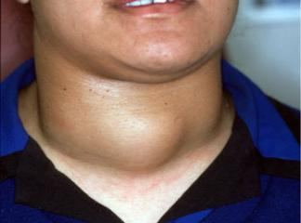
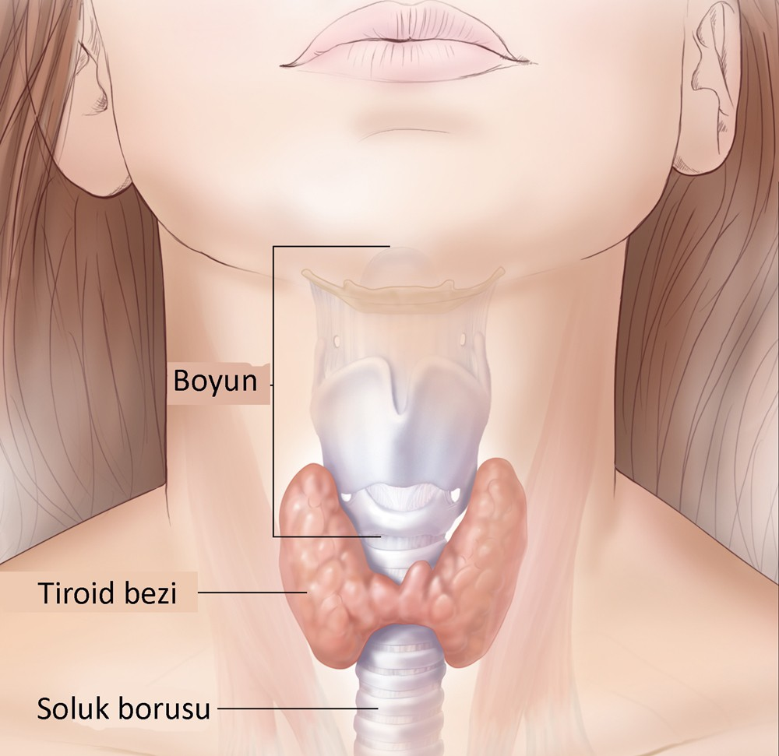
Bazı Mineral Maddelerin Özellikleri - İyot
Tiroit bezinin normal çalışması için gereklidir.
Organizmada bulunan yaklaşık 10 mg iyodun %70-80'i tiroid bezindedir.
Günlük ihtiyaç 100-150 μg düzeyindedir.
Yetersizliğinde "guatr" hastalığı görülür.
Başlıca kaynakları su ve gıdalardır.

Slide 96
Bazı Mineral Maddelerin Özellikleri - İyot
Dolayısıyla toprak ve suyunda yeterli iyot olmayan bölgelerde yetiştirilen ürünlerde yeterli iyot bulunmaz (Doğu Karadeniz bölgesinde).
En iyi iyot kaynağı deniz ürünleridir.
Deniz havasında da moleküler iyod halinde bulunur.
Dolayısıyla az miktarda solunumla alınır.
Toprakta, suda ve yemde yeterli iyot bulunması durumunda yumurta, süt, balık iyi iyot kaynağıdır.

Slide 97
Bazı Mineral Maddelerin Özellikleri - İyot
İyot eksikliğine karşı önlem olarak sofra tuzuna KI (potasyum iyodür) (yaklaşık 10-100 fıg/g düzeyinde) katılır.
Yüksek dozda iyodun toksik etkisi bulunmaktadır.

Slide 98
Bazı Mineral Maddelerin Özellikleri - Çinko
İnsan vücudundaki çinko miktarı 2-4 g'dır.
Bazı enzim ve hormonların bileşiminde bulunur ve bunların çalışmalarını etkiler.
Yetersizliğinde karboksilpeptidaz, karboksilanhidraz ve alkoldehidrojenaz enzimlerinin asitli organlarda azalacağı belirlenmiştir.
Çinko, hem karbonhidrat ve protein metabolizmasında hem de nükleik asit sentezinde görev alır.

Slide 99
Bazı Mineral Maddelerin Özellikleri - Çinko
Aynca saç büyümesinde de rolü olduğu bilinmektedir.
Gıdalarla 6-22 mg alınması yeterlidir.
En iyi kaynaklara, deniz ürünleri, karaciğer, et çeşitleri, peynir, süt, yumurta, baklagiller, marul, salatalardır.
Aşın çinko alımı (çinko kaplanmış kaplarda pişirilen yemekler) ise zehirlenmeye neden olur.
Bazı toplumlarda, toplu beslenme yerlerindeki asitli gıdaların çinko kaplarda saklanması neticesinde oluşan zehirlenmeler sıkça görülür.

Slide 100
Bazı Mineral Maddelerin Özellikleri - Mangan
Yetişkin insan vücudundaki toplam manganez miktarı, 20mg civarındadır.
Gıdalarda yaygın olarak (bilhassa bitkisel kaynaldarda) bulunur.
En iyi kaynağı tahılların embriyolarıdır.
Öğütme sırasında tahılların embriyosu uzaklaştırıldığında önemli kayıplar olmaktadır.
Fakat vücut tarafından zor absorbe edilir.

Slide 101
Bazı Mineral Maddelerin Özellikleri - Mangan
Dokularda da uzun süre tutulmadan atılır.
Metabolizmada (enzimler de kofaktör olarak bulunur) üreme ve sinir sisteminin sağlığında rol almaktadır.
Günlük ihtiyaç 4-5 mg kadardır.
Rezorpsiyon oranı gıdalarla alınan miktarın ancak %3 oranı ile oldukça düşüktür.
İnsanlarda eksiklik semptomu tanınmış değildir.
Hayvanlarda yetersizliğinde üreme bozuklukları ve kemik anormallikleri görülmüştür.

Slide 102
Bazı Mineral Maddelerin Özellikleri - Krom
Krom, vücutta pek az bulunan minerallerden biridir.
Yetersizliğinde glukoz metabolizmasında bozukluk, kan kolesterol düzeyinde yükselme ve damar sertliği görülebilir.
En önemli işlevi insülinin etkisini güçlendirmek ve bu şekilde karbonhidrat ve lipid metabolizmasım etkilemektir.
Kromun en iyi kaynakları hayvansal gıdalar, tahıllar, kepekli unlar, pekmez, baharatlar ve bira mayasıdır.
Doğal yollarla alındığında ince bağırsaktan kolaylıkla emilir.
Hâlbuki yapay krom tuzlan en çok yan yarıya emilir.

Slide 103
Bazı Mineral Maddelerin Özellikleri - Molibden
Bazı enzim reaksiyonları için gereklidir.
Ksantin oksidaz, nitratredüktaz, aldehit oksidaz gibi enzimlerin kofaktörüdür.
Bitkilerin gelişmesinde çok önemlidir.
Dolayısıyla bitkilerde yeter derecede bulunur.
Hububatta, baldagillerde, yapraklı sebzelerde, hayvansal organlarda, süt ürünleri ve az miktarda da meyvelerde bulunur.

Slide 104
Bazı Mineral Maddelerin Özellikleri - Molibden
Gıdalarla günde 0,3 mg molibden alınır.
Aldehit oksidaz ve ksantinoksidazm yapısına girer.
Nitrat redüktaz enzimleri de molibden içerir.
Aşırı dozda alımı toksik etki oluşturur.
Molibdence zengin topraklarda otlayan hayvanlarda bazı hastalıklar görülür.

Slide 105
Bazı Mineral Maddelerin Özellikleri - Kobalt
Bu vitaminin bünyesinde bulunur.
Bazı evcil hayvanlarda görülen anemik hastalıkların kobalt yetersizliğinden kaynaklandığı sanılmaktadır.
İhtiyaç normal ve dengeli beslenme ile sağlanabilmektedir.
Diğer mikro elementlerde olduğu gibi fazla alınan kobalt zehirlenmeye neden olur.

Slide 106
Bazı Mineral Maddelerin Özellikleri - Selenyum
İnsan vücudunda yaklaşık 10-15 mg selenyum bulunmaktadır.
Günlük ihtiyaç 60-120 μg olup, antioksidan etki gösterir.
Karaciğer nekrozuna karşı koruyucu etkisi olduğu anlaşılmıştır.
Ayrıca selenyum civanın toksik etkisini azaltır (buharının solunmasından sonra).
Selenyumun toksik dozu 2400-3000 μg/gün'dür.

Slide 107
Bazı Mineral Maddelerin Özellikleri - Selenyum
Yemle alınan 2-8 ppm selenyum hayvanlarda ağır sonuçlar doğurur.
Selenyum antioksidan etkiye sahip olduğundan E vitaminin etkinliğini artırır.
Gıdalardaki birçok selenyumlu bileşikler uçucu olduklarından pişirme sırasında kaybolur.
Başlıca organ etleri, deniz ürünleri ve tahıllarda bulunur.

